Slide 1
第 9 章
演讲人

Slide 2
◄ 查询复杂数据 ►
在SQL Server中，经常需要从多个表或多个数据库中查询所需要的数据信息，这就需要根据多个表和多个数据库之间的关系查询数据，也可以说是多表查询。多表查询实际上是通过各个表之间的共同列的相关性来查询数据，是数据库查询最主要的特征。多表查询首先要在这些表中建立连接，然后从数据库中查询数据。本章主要介绍使用连接查询、联合查询和子查询来查询复杂数据。

Slide 3
1 多表连接
在实际应用中，用户需要查询的数据并不全在同一个表或视图中，有时候可能会从多个表或视图中查询数据。如果要从多个表或视图中查询数据，就需要将这些表或视图连接起来，然后进行查询，这就是连接查询。本节将介绍如何在数据库中使用多表查询。

Slide 4
1 多表连接
1.1 基本连接操作
基本连接操作是指在同一数据库内对表进行连接。基本连接操作就是在SELECT语句列表中引用多个表的字段，其FROM子句中用“，”将表隔开。如果使用WHERE子句创建一个同等连接，就能使查询结果集更加丰富。同等连接是指第一个基表中的一个或多个列值与第二个基表中对应的一个或多个列值相等的连接。其语法格式如下： SELECT select_list FROM table1,table2 WHERE table1.column=table2.column 在使用基本连接操作时，一般使用键码列建立连接，即一个基表中的主键码与第二个基表中的外键码保持一致，以保持整个数据库的参照完整性。用户在进行基本连接操作时，需要遵循以下基本原则：
在SELECT子句列表中，每个目标列前都要加上基表名称。
FROM子句应包括所有使用的基表。
WHERE子句应定义一个同等连接。

Slide 5
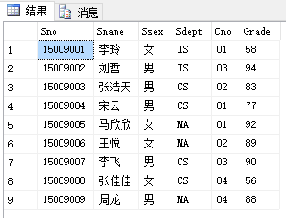
1 多表连接
1.1 基本连接操作
【例9.1】在数据库stusystem中，从学生信息表（Student）和学生选课表（SC）两个表中查询学生的详细信息。要求返回的结果集包含学生学号、学生姓名、学生性别、学生所在系、学生所选课程号和成绩。其语句如下：
USE stusystem
SELECT Student.Sno,Student.Sname,Student.Ssex,Student.Sdept,
SC.Cno,SC.Grade
FROM Student,SC
WHERE Student.Sno=SC.Sno
在上述SELECT语句中，SELECT子句列表中的每个列名前都指定了它的基表，以确定每个列的来源。在FROM子句中列出了两个基表，WHERE子句中创建了一个同等连接，执行上述语句，查询结果如图9-1所示。

Slide 6
1 多表连接
1.2 使用别名
在9.1.1节中学习了基本连接操作，在使用基本连接查询数据时，编写的SQL语句显得冗长而杂乱。因此，需要使用为基表定义别名的方法简化语句，以增强可读性。要为基表定义别名需要使用AS关键字，当然也可以省略AS关键字，语法格式如下：
SELECT select_list
FROM table1[AS] T1,table2[AS] T2
WHERE T1.column=T2.column
【例9.2】修改【例9.1】，在其SQL语句中使用别名，语句如下：
USEstusystem
SELECT s.Sno,s.Sname,s.Ssex,s.Sdept,
c.Cno,c.Grade
FROM Student AS s,SC AS c
WHERE s.Sno=c.Sno
上面的SQL语句为Student表和SC表定义了别名，这样就简化了SQL语句。其执行结果和【例9.1】的执行结果相同。

Slide 7
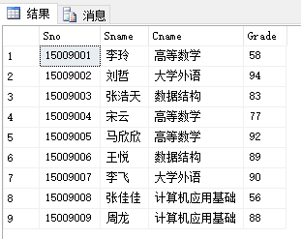
1 多表连接
1.3 多表连接查询
在多个表之间创建连接与两个表之间创建连接相似，只是在WHERE子句中需要使用AND关键字，关联两个同等连接条件。 【例9.3】在stusystem数据库中，从Student表、SC表、Course表中查询学生学号、学生姓名、学生所选课程名及成绩。其语句如下： USE stusystem SELECT s.Sno,s.Sname,SC.Cname,c.Grade FROM Student AS s, SC, Course AS c WHERE s.Sno=SC.Sno AND SC.Cno=c.Cno
在上面的SELECT语句中，FROM子句中列出了3个基表，WHERE子句中创建了两个同等连接，当这两个连接条件都为true时，返回结果集。在查询窗口执行上面的SQL语句，查询结果如图9-2所示。
多表查询中同样可以使用WHERE子句的各个搜索条件，如比较运算符、逻辑运算符。IN条件、BETWEEN条件、LIKE条件及IS NULL条件等也可以规范化结果集。

Slide 8
1 多表连接
1.4 含有JOIN关键字的连接查询
使用JOIN关键字同样可以连接多表，JOIN连接查询和基本连接查询一样都是用来连接多个表进行操作的。其连接条件主要通过以下方法定义两个表在查询中的关系方式。 指定每个表中要用于连接的目标列。即在一个基表中指定外键，在另一个基表中指定与其关联的键。 指定比较各个目标列的值时要使用比较运算符，如=、<等。 连接可以在SELECT语句的FROM子句或WHERE子句中创建。连接条件与WHERE子句和HAVING子句组合，用于控制FROM子句引用的基表中所选定的行。JOIN连接查询的语法格式为： SELECT select_list
FROM table1 join_type table2 [ON join_conditions]
[WHERE serch_conditions]
[ORDER BY order_expression]
语法说明如下。
table1与table2：基表。
join_type：指定连接类型，连接类型可分为内连接、外连接、交叉连接和自连接。
join_conditions：指定连接条件。

Slide 9
2 内连接
内连接使用比较运算符进行多个基表间数据的比较操作，并列出这些基表中与连接条件相匹配的所有数据行。一般用INNER JOIN或JOIN关键字来指定内连接。其语法格式如下： SELECT select_list FROM table1 INNER JOIN table2 [ON join_conditions] [WHERE search_conditions] [ORDER BY order_expression] 内连接又可以分为等值连接、非等值连接和自然连接。本节将对这些内连接进行详细介绍。

Slide 10
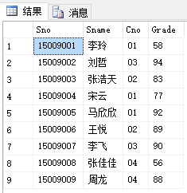
2 内连接
2.1 等值连接查询
等值连接就是在连接条件中使用比较运算符等于号（=）来比较连接列的列值，在其查询结果中列出两表符合条件的所有数据，并且包括重复列。 内连接严格执行连接条件，在执行连接查询后，要从结果集中删除在其他表中没有匹配行的所有数据行，所以使用内连接可能不会显示表的所有信息。 【例9.4】在数据库stusystem中，基于表Student与表SC使用内连接查询，查询条件为两个表中的Sno相等时返回，要求结果集中显示Sno、Sname、Cno和Grade。其语句如下： USE stusystem SELECT s.Sno,s.Sname,SC.Cno,SC.Grade
FROM Student AS s INNER JOIN SC ON s.Sno=SC.Sno
在查询窗口中执行上面的SQL语句，查询结果如图9-3所示。

Slide 11
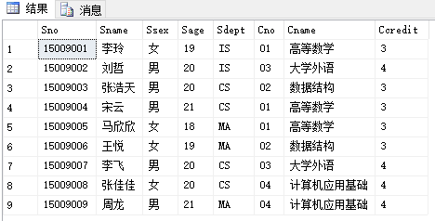
2 内连接
2.1 等值连接查询
【例9.5】在数据库stusystem中，基于表Student、表SC、表Course使用内连接查询。查询条件为表Student与表SC的Sno相等，表Course与表SC的Cno相等。要求结果集中显示学生与其所选课程的全部信息语句，语句如下： USE stusystem SELECT Student.*,Course.* FROM Student INNER JOIN SC on Student.Sno=SC.Sno INNER JOIN Course ONCourse.Cno=SC.Cno 在查询窗口中执行上面的SQL语句，查询结果如图9-4所示。

Slide 12
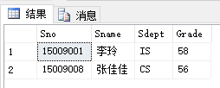
2 内连接
2.2 非等值连接查询
非等值连接查询就是在等值查询的连接条件中不使用等号，而使用其他比较运算符。在非等值连接中，可以使用的比较连接符有>、<、>=、<=、<>，也可以使用范围运算符BETWEEN。
【例9.6】在数据库stusystem中，基于表Student和表SC查询成绩不及格的学生信息。要求结果集显示Sno、Sname、Sdept和Grade，并按照成绩降序排序，语句如下：
USE stusystem
SELECT Student.Sno,Student.Sname,Student.Sdept,SC.Grade
FROM Student INNER JOIN SC ON Student.Sno=SC.Sno AND SC.Grade<60
ORDER BY SC.Grade DESC
在上面的SELECT语句中，首先在FROM子句中指定数据的来源Student表和SC表。INNER JOIN则说明这是内连接查询，在ON关键字后的是内连接的条件。并且使用了“<”比较运算符，接下来使用ORDER BY子句对结果进行排序。在查询窗口中执行上面的SQL语句，查询结果如图9-5所示。

Slide 13
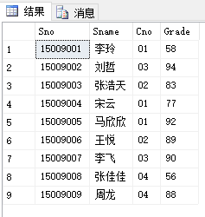
2 内连接
2.3 自然连接查询
如果在等值连接中把目标列中重复的属性列去掉，就为自然连接。 【例9.7】对【例9.4】用自然连接完成查询，语句如下： USE stusystem SELECT s.Sno,Sname,Cno,Grade FROM Student AS s INNER JOIN SCON s.Sno=SC.Sno 在上面的SELECT语句中，由于Sname、Cno和Grade属性列在Student表与SC表中是唯一的，因此引用时可以去掉表名前缀。但是Sno在两个表中都存在，因此引用时必须加上表名前缀或别名前缀。在查询窗口中执行上面的SQL语句，执行结果如图9-6所示。

Slide 14
3 外连接
如果一些行在其他表中不存在匹配行，使用内连接查询时通常会删除原表中的这些行，而使用外连接时则会返回FROM子句中提到的至少一个表或视图的所有行，只要这些行符合任何搜索条件。 参与外连接查询的单表有主从之分，主表的每行数据去匹配从表中的数据行，如果符合连接条件，就直接返回到查询结果中。如果主表中的行没有在从表中找到匹配的行，那么主表的行仍然保留，相应地，从表中的行被填上NULL值并返回到查询结果中。

Slide 15
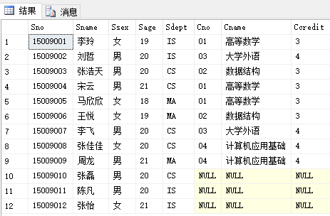
3 外连接
3.1 左外连接查询
在左外连接查询中，左表就是主表，右表就是从表。左外连接返回关键字JOIN左边的表中的所有行，但是这些行必须符合查询条件。如果左表的某数据行没有在右表中找到相应匹配的数据行，结果集中右表的对应位置就填入NULL值。其语法格式如下：
SELECT select_list
FROM table1 LEFT OUTER JOIN table2 [ON join_conditions]
[WHERE search_conditions]
[ORDER BY order_expression]
【例9.8】在数据库stusystem中，基于表Student、表SC和表Course使用左外连接查询，要求结果显示Student表与Course表的所有信息。查询条件为表Sudent与表SC中的Sno相等，表Course与表SC中的Cno相等。其语句如下：
USE stusystem
SELECT Student.*,Course.*
FROM Student LEFT OUTER JOIN SC ON Student.Sno=SC.Sno
LEFT OUTER JOIN Course ON Course.Cno=SC.Cno
在上面的SELECT语句中，表Student为主表，表SC与表Course为从表，在ON关键字后的是左外连接的条件。在查询窗口执行上面的SQL语句，查询结果如图9-7所示。

Slide 16
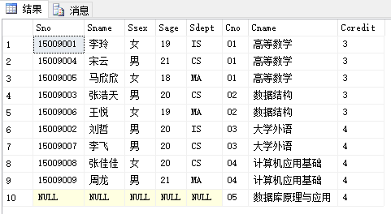
3 外连接
3.2 右外连接查询
在右外连接查询中，右表就是主表，左表就是从表。右外连接返回关键字JOIN右边的表中的所有行，但是这些行必须符合查询条件。右外连接是左外连接的反向，如果右表的某数据行没有在左表中找到相应匹配的数据行，结果集中左表的对应位置就填入NULL值。其语法格式如下：
SELECT select_list
FROM table1 RIGHT OUTER JOIN table2 [ON join_conditions]
[WHERE search_conditions]
[ORDER BY order_expression]
【例9.9】对【例9.8】的左外连接进行右外连接，语句如下：
USE stusystem
SELECT Student.*,Course.*
FROM Student RIGHT OUTER JOIN SC ON Student.Sno=SC.Sno
RIGHT OUTER JOIN Course ON Course.Cno=SC.Cno
在上面的SELECT语句中，表Course是主表，表Student与表SC为从表，在ON关键字后的是右外连接条件。在查询窗口中执行上面的SQL语句，查询结果如图9-8所示。

Slide 17
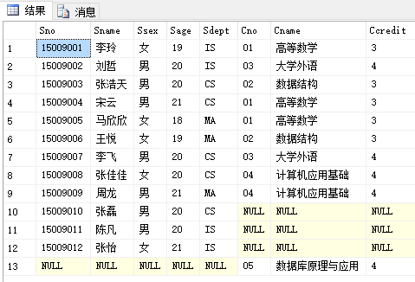
3 外连接
3.3 完全外连接查询
完全外连接查询返回左表和右表中所有行的数据。当一个基表中的某行在另一个基表没有完全匹配行时，另一个基表与之相对应的列值设为NULL值。如果基表之间有匹配行，整个结果集就包含基表的数据值。其语法格式如下。
SELECT select_list
FROM table1 FULL OUTER JOIN table2 [ON join_conditions]
[WHERE search_conditions]
[ORDER BY order_expression]
【例9.10】对【例9.8】的左外连接进行完全外连接，语句如下：
USE stusystem
SELECT Student.*,Course.*
FROM Student FULL OUTER JOIN SC ON Student.Sno=SC.Sno
FULL OUTER JOIN Course ON Course.Cno=SC.Cno
在查询窗口执行上面的SQL语句，查询结果如图9-9所示。

Slide 18
4 交叉连接
当对两个基表使用交叉连接查询时，将生成来自这两个基表各行的所有可能组合。即在结果集中，两个基表中每两个可能成对的行占一行。在交叉连接中，查询条件一般限定在WHERE子句中。其语法格式如下： SELECT select_list FROM table1 CROSS JOIN table2 [ON join_conditions] [WHERE search_conditions] [ORDER BY order_expression] 使用交叉连接查询生成的结果集分为两种情况：一种是不使用WHERE子句，另一种是使用WHERE子句。本节将对这两种情况进行详细介绍。

Slide 19
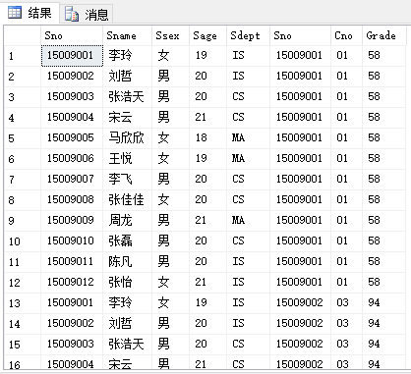
4 交叉连接
4.1 不使用WHERE子句的交叉连接查询
当交叉连接查询语句中没有使用WHERE子句时，返回的结果集是被连接的两个基表所有行的笛卡尔积，即返回到结果集中的行数等于一个基表中符合查询条件的行数乘以另一个基表中符合查询条件的行数。
【例9.11】查询stusystem数据库的student表和SC表中的所有数据信息，语句如下：
USE stusystem
SELECT student.Sno,student.Sname,student.Ssex,student.Sage,student.Sdept,
SC.*
FROM student
CROSS JOIN SC
在查询窗口中执行上面的语句，返回的结果集如图9-10所示，显示了student表与class表中所有行的笛卡尔积。

Slide 20
4 交叉连接
4.2 使用WHERE子句的交叉连接查询
当交叉连接查询语句中使用WHERE子句时，返回的结果集就是被连接的两个基表所有行的笛卡尔积减去WHERE子句条件搜索到的数据的行数。

Slide 21
5 自连接
自连接是指一个表与自身相连接的查询，连接操作是通过给基表定义别名的方式来实现的。实质上，这种自连接方式与两个表的连接操作完全相似，只是在每次列出这个表时便为其命名一个别名。也可以说，自连接可以将自身表的一个镜像当作另一个表来对待，从而能够得到一些特殊的数据。

Slide 22
6 联合查询
联合查询是指将多个不同的查询结果连接在一起组成一组数据的查询方式。联合查询使用UNION关键字连接各个SELECT字句，语法格式如下： SELECT select_list FROM table_source [WHERE search_conditions] {UNION [ALL] SELECT select_list FROM table_source [WHERE search_conditions]} [ORDER BY order_expression]
在上面的语法格式中，ALL关键字表示将所有行合并到结果集中。如果不使用ALL关键字，那么将只显示联合查询结果集重复行中的一行。

Slide 23
7 子查询
通过前面的学习可知，使用连接查询可以实现对多个表中的数据进行查询访问。同样，使用子查询也可以对多个表中的数据进行查询访问。子查询遵守SQL Server查询规则，可以运用在SELECT、INSERT、UPDATE等语句中。根据子查询返回的行数不同可以将其分为：IN关键字子查询、EXISTS关键字子查询、多行子查询、单值子查询、嵌套子查询。下面将对这些子查询进行详细介绍。

Slide 24
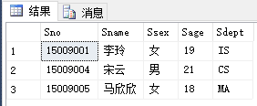
7 子查询
7.1 使用IN关键字
IN关键字的作用是判断一个表中指定列的值是否包含在已定义的列表中，或在另一个表中。通过使用IN关键字对原表中目标列的值和子查询的返回结果进行比较，如果列值与子查询的结果一致或存在与之匹配的数据行，查询结果集中就包含该数据行。其语法格式如下：
SELECT select_list
FROM table_source
WHERE expression IN|NOT IN (subquery)
语法说明如下。
expression：表示所要查询的目标列或表达式。
subquery：表示子查询内容。
【例9.12】在stusystem数据库的student表中查询选1号课程的学生的信息，语句如下：
USE stusystem
SELECT *
FROM student
WHERE Sno IN(
SELECT Sno FROM SC
WHERE Cno=‘01’
)
在查询窗口中执行上面的SQL语句，查询结果集如图9-11所示。

Slide 25
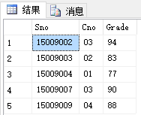
7 子查询
7.2 使用EXISTS关键字
EXISTS关键字用于在WHERE子句中测试子查询返回的数据行是否存在，但是子查询不会返回任何数据行，只产生逻辑值true或false。如果子查询的值存在，就返回true；否则返回false。其语法格式如下：
SELECT select_list
FROM table_source
WHERE EXISTS|NOT EXISTS(subquery)
【例9.13】查询所有男生的选课情况。
USE stusystem
SELECT * FROM SC
WHERE EXISTS (
SELECT * FROM student
WHERE student.Sno=SC.Sno
AND Sno IN (
SELECT Sno FROM student
WHERE Ssex='男'
)
)
上面的语句中使用了EXISTS关键字，若子查询中能够返回数据行，即查询成功，则子查询外围的查询也能成功；如果子查询失败，那么外围的查询也会失败，这里EXISTS连接的子查询可以理解为外围查询的触发条件。在查询窗口中执行上面的SQL语句，查询结果集如图9-12所示。

Slide 26
7 子查询
7.3 使用比较运算符
子查询可以由一个比较运算符和一些关键字引入，查询结果返回一个值列表。其语法格式如下： SELECT select_list FROM table_source WHERE expression operator [ANY|ALL|SOME](subquery) 语法说明如下。
operator：表示比较运算符。
ANY、ALL和SOME：SQL支持的在子查询中进行比较的关键字。 表9-1列出了比较运算符与关键字组合的类别与说明。

Slide 27

7 子查询
7.4 返回单值的子查询
返回单值的子查询就是子查询的查询结果只返回一个值，然后将一列值与这个返回的值进行比较。在返回单值的子查询中，比较运算符不需要使用ANY、SOME关键字；在WHERE子句中，可以使用比较运算符连接子查询。其语法格式如下： SELECT select_list FROM table_source WHERE expression operator (subquery) 【例9.14】在stusystem数据库中查询选02号课程的学生信息，语句如下： USE stusystem
SELECT *
FROM student
WHERE student.Sno IN（
SELECT SC.Sno
FROM SC
WHERE Cno=’02’）
在查询窗口中执行上面的SQL语句，查询结果集如图9-13所示。

Slide 28
7 子查询
7.5 使用嵌套子查询
在SQL语言中，一个SELECT-FROM-WHERE语句称为一个查询块。将一个查询块嵌套在另一个查询块的WHERE子句或HAVING子句条件中的查询称为嵌套查询。在SQL Server中，子查询允许嵌套使用，即子查询中还可以包含另一个子查询，这种查询方式称为嵌套子查询。

Slide 29
谢谢

